Slide 1

Blockchain ve Kavramları
4. Gün

Slide 2

Madenci Nedir?

Slide 3
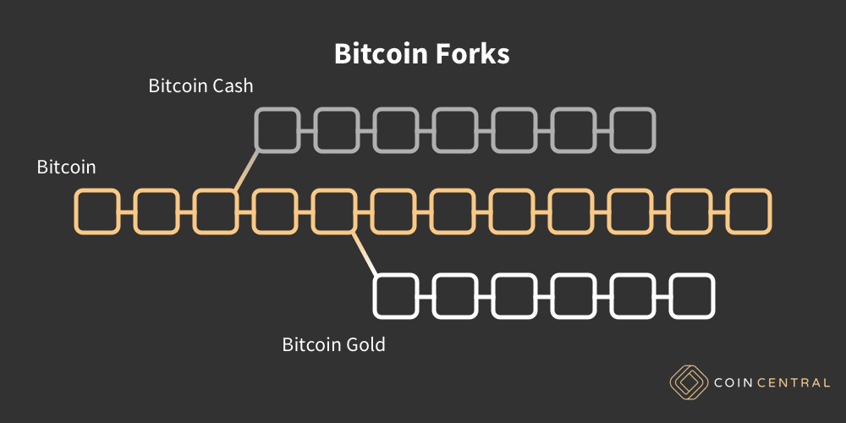
Fork Nedir ?

Slide 4
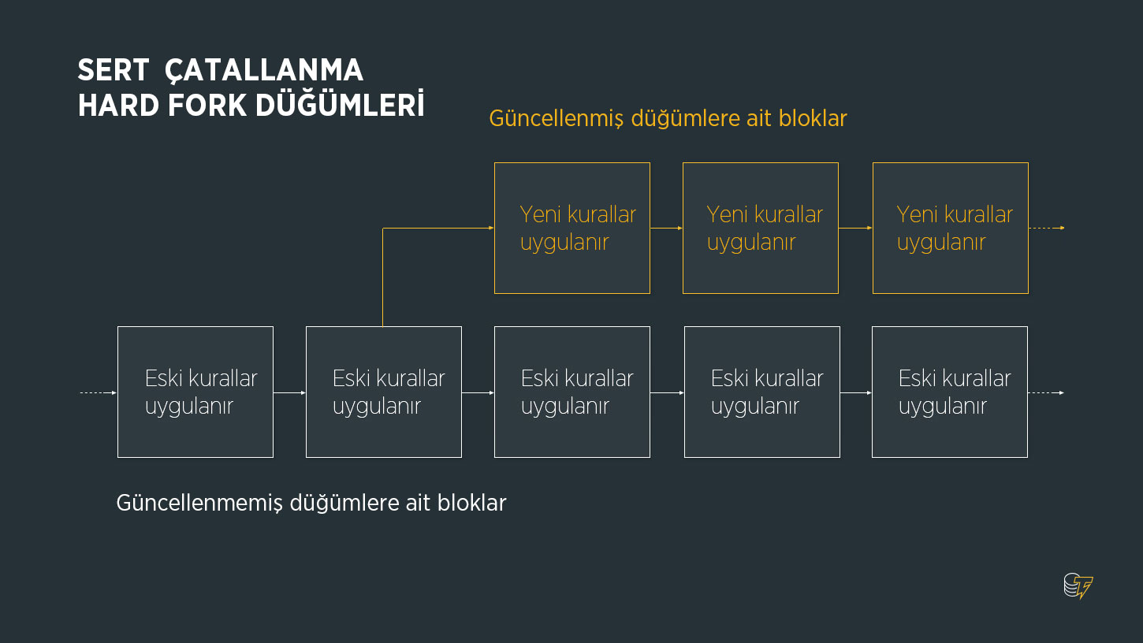
Hard Fork Nedir?

Slide 5
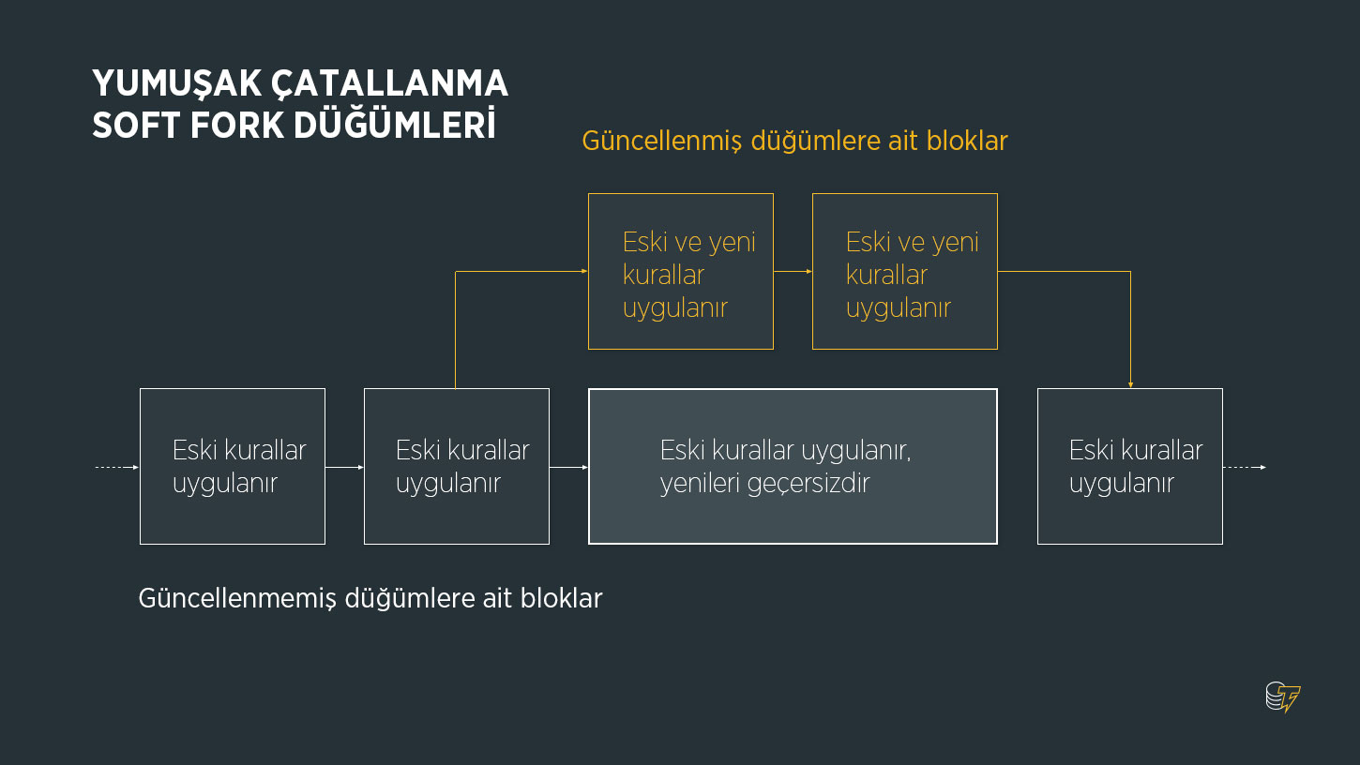
Soft Fork Nedir ?

Slide 6
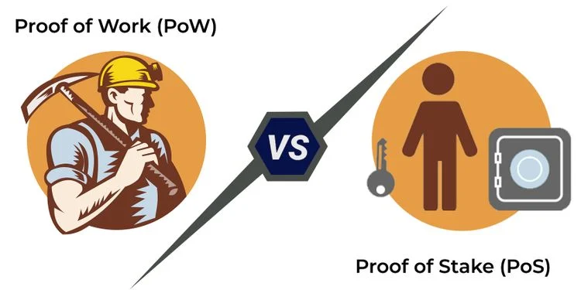
Uzlaşma (Consensus) Mekanizmaları
Proof of Work
Proof of Stake

Slide 7

Proof of Work (PoW) Nedir?
İş kanıtıdır.
Çözülmesi gereken matematiksel işlem vardır.
Blok ödülü ve iş ödülü vardır.

Slide 8
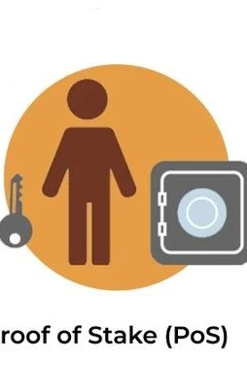
Proof of Stake (PoS) Nedir?
Hisse kanıtıdır.
Proof of Work protokolüne alternatif olarak çıkmıştır.
Sermaye gücünü dikkate alır.
Çeşitleri vardır
Delegated Proof of Stake (DpoS)
Leased Proof of Stake (LpoS)

Slide 9
Delegated Proof of Stake (DpoS)
Fikir birliği sağlanır.
Birçok kullanıcının coinler bir delegede toplanır.
Delege bu coinler harcanamaz

Slide 10
Leased Proof of Stake (LpoS)
Hisse kiralanır
Kiralama yapılan kullanıcıya coinler gitmez. Onunmuş gibi işlem yapar
Kiralanan coinler harcanamaz

Slide 11

Token Nedir
Token Coin değildir.
Bir ICO (Initial Coin Offering) için üretilebilir. Fon toplamak için kullanılabilir.
Kendine ait blockzinciri bulunmamaktadır.
Ethereum, Bitcoin, Waves blockchain ağlarında üretilebilir.

Slide 12
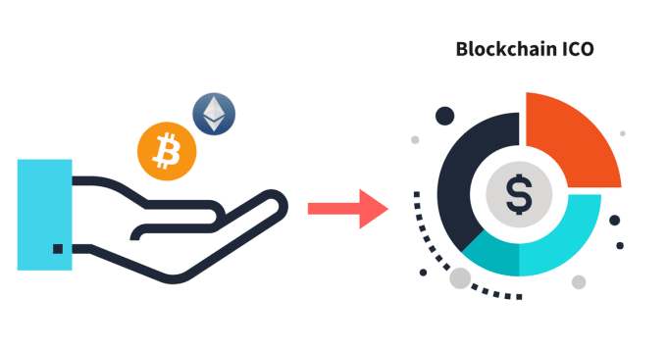
ICO Nedir
Bir fikir, amaç için fon toplamak için ön satış işlemidir.
Ponzi Oyunu olabilir.
Satış için genellikle Bitcoin, Ethereum kullanılır.

